Slide 1



Slide 2
- это существующая игра “Pac-man” в новогоднем исполнении

Slide 3
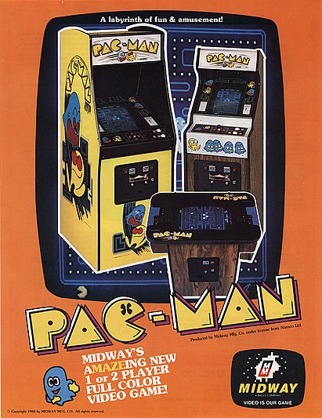
Часть 1. Истоки
Оригинальная игра была разработана в 1980 году японской компанией Namco

Slide 4
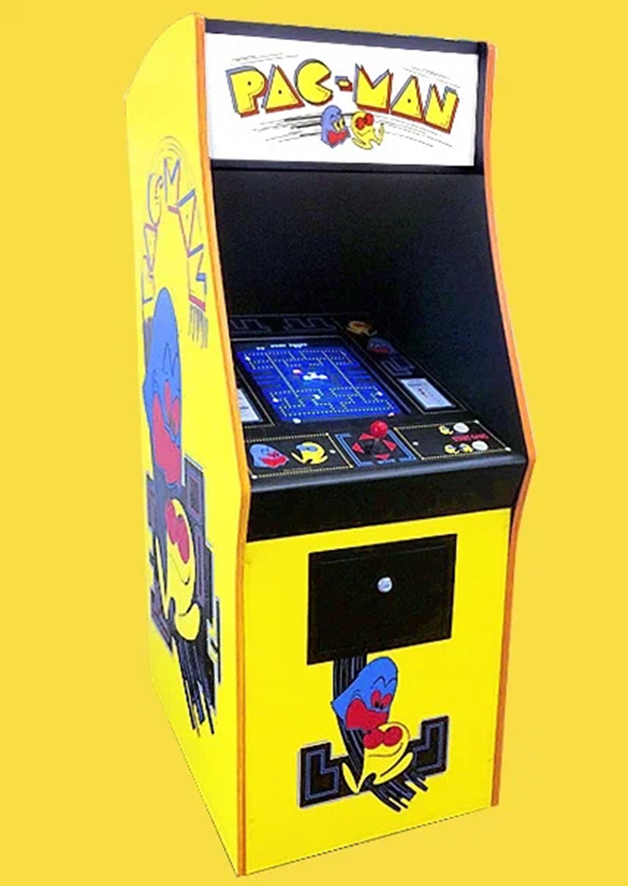
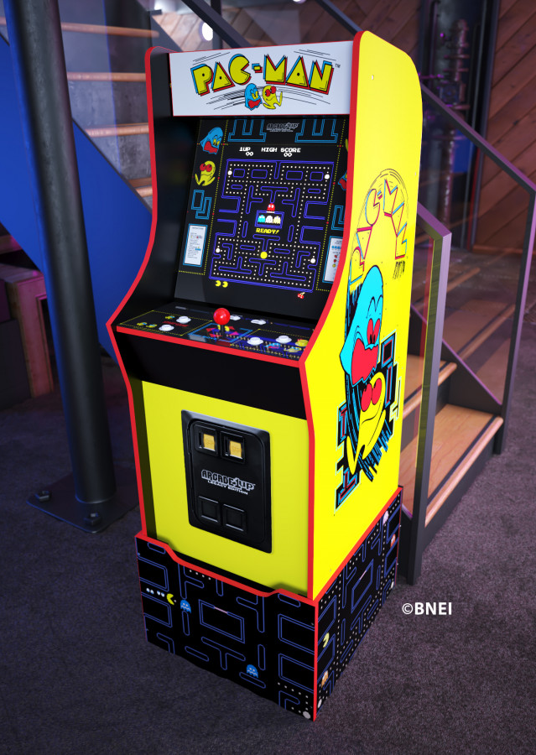
Оригинальная игра была разработана в 1980 году японской компанией Namco
Он хотел сделать игру без элементов насилия
Идея принадлежит
Тору Иватани

Slide 6
Часть 2. Игра

Slide 7

Главное меню и меню рестарта

Slide 8


Главное меню и меню рестарта

Slide 9



Slide 10
Главный экран

Slide 11
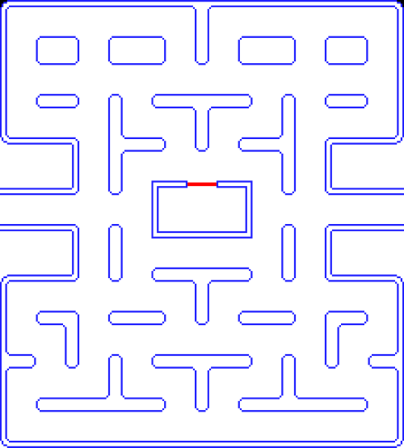

Slide 13
Пакман

Slide 14

Пакман

Slide 16




Призраки
Шэдоу
Спиди
Башфул
Поки

Slide 17
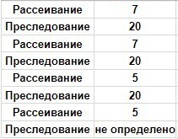
Призраки
Шэдоу
Спиди
Башфул
Поки

Slide 18
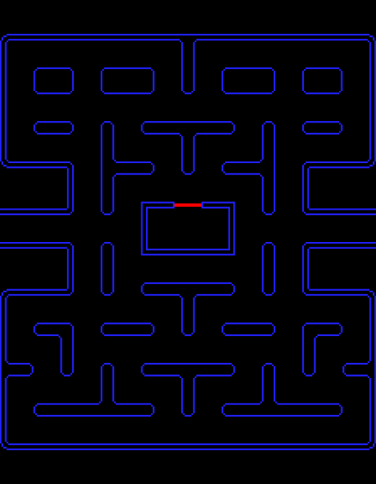
Шэдоу
Спиди
Башфул
Поки

Slide 24
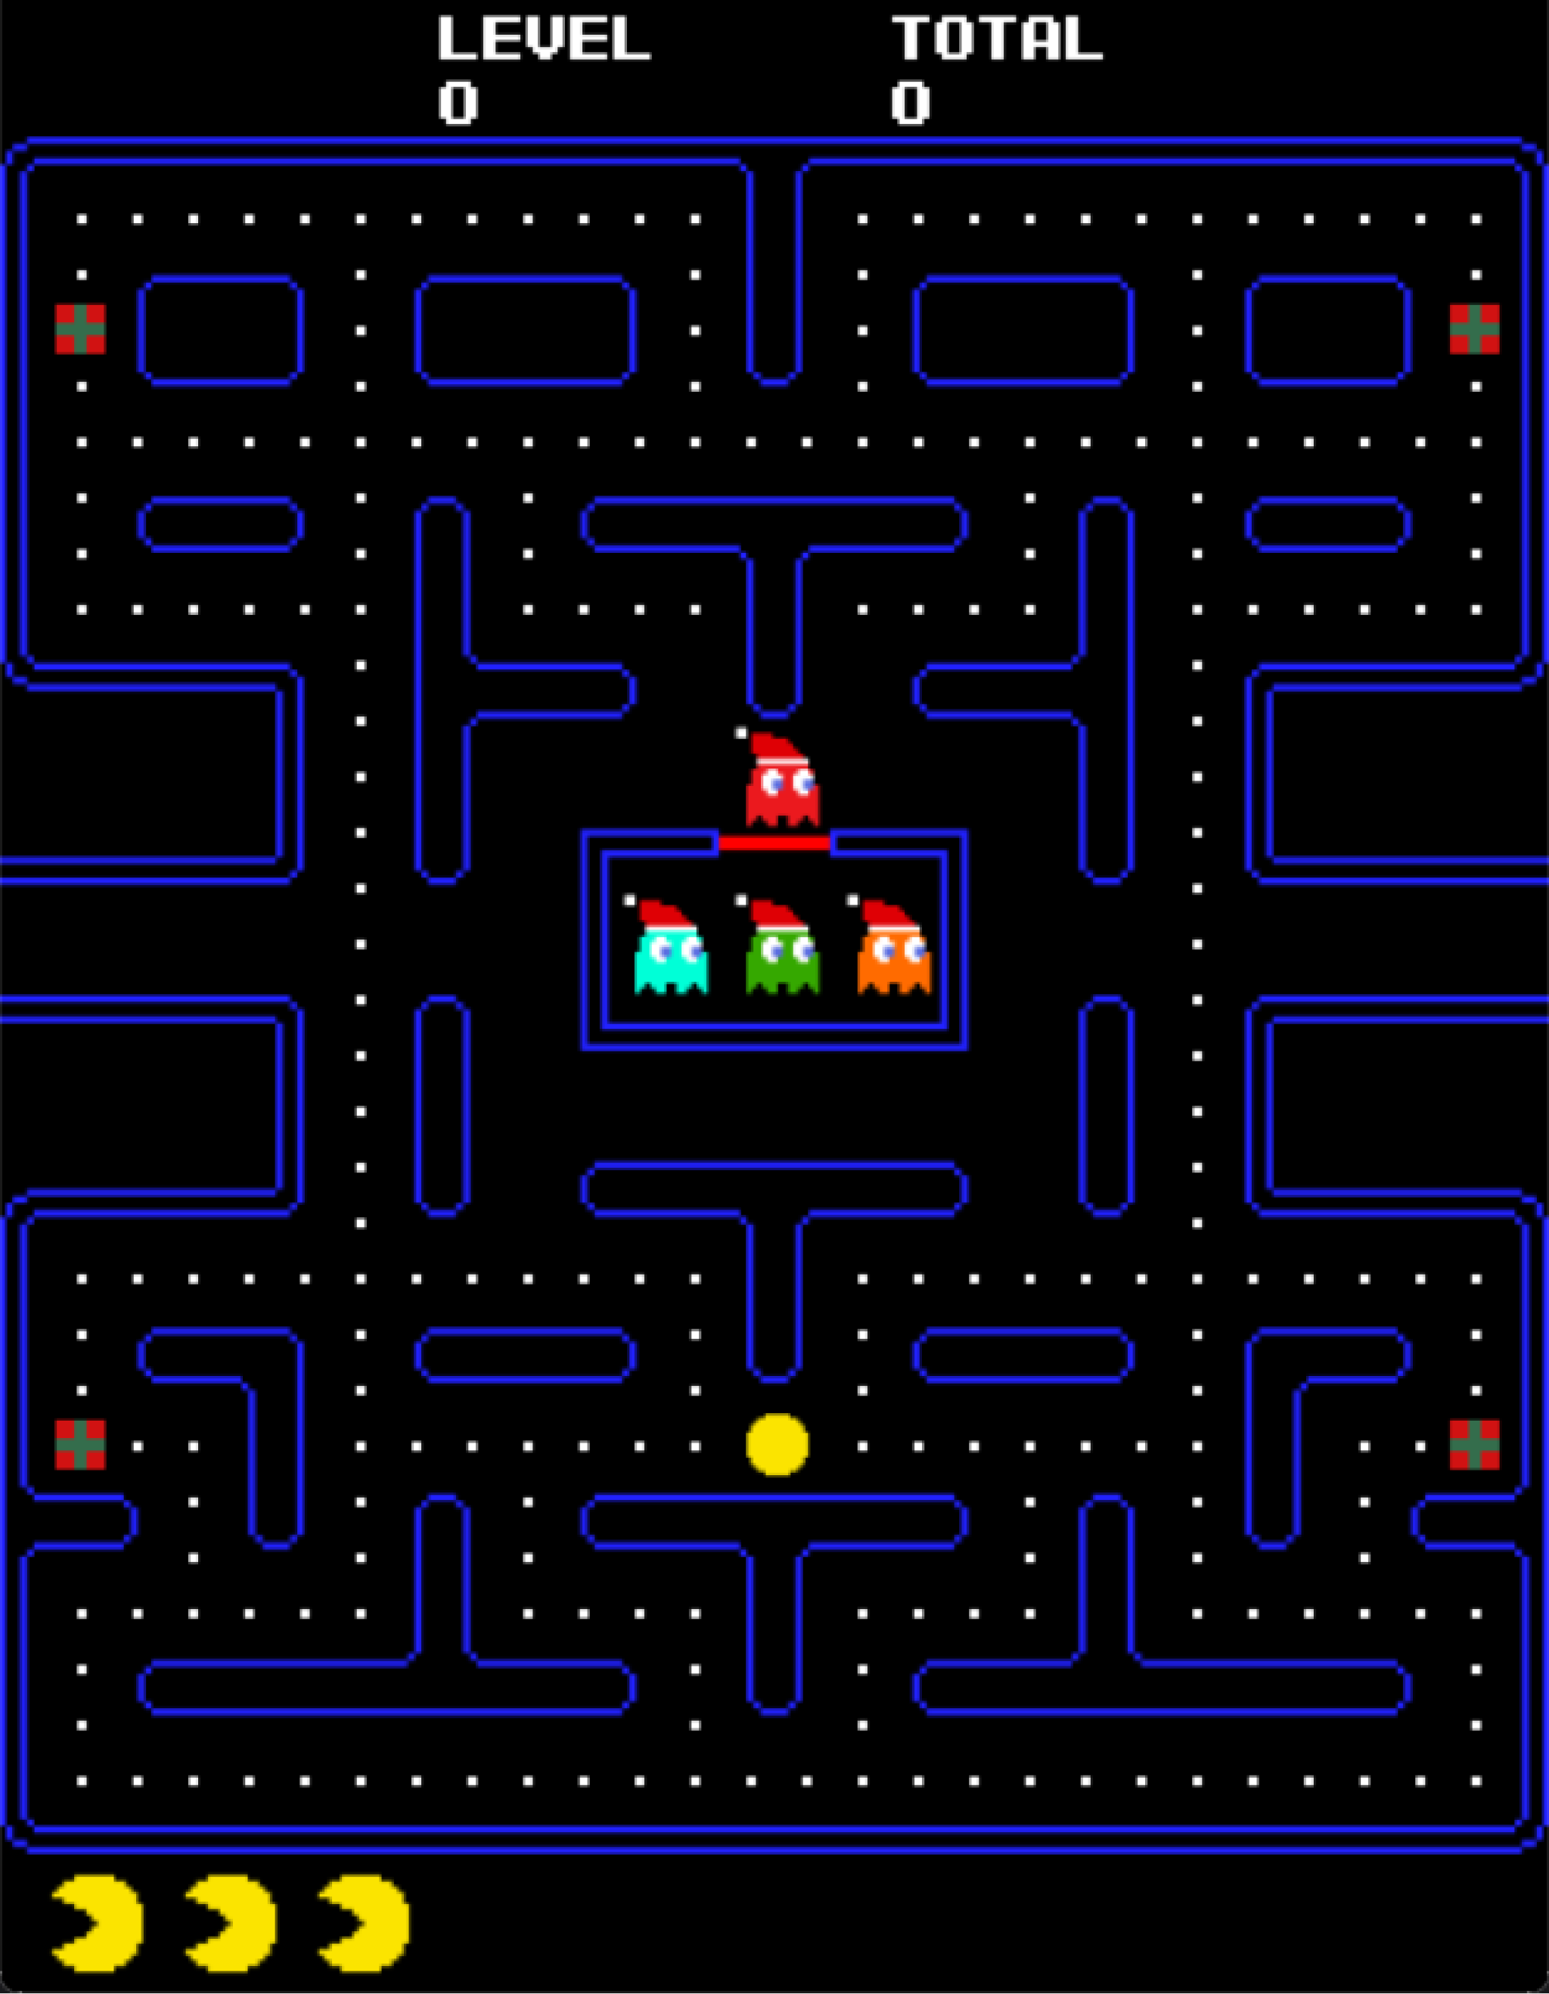
Очки

Slide 26



Slide 27
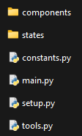

Часть 3. Техническая информация

Slide 28
Часть 3. Техническая информация

Slide 29
СПАСИБО
Всего
1092 строчки кода
Репозиторий на GitHub: github.com/moolcoov/pacman_pygame

Slide 30
СПАСИБО
Репозиторий на GitHub: github.com/moolcoov/pacman_pygame

